Slide 1



Модул 4.6
Обществени поръчки за опазване на околната среда и климата
Изпълнение на договора: Некачествено или непълно изпълнение в сравнение с разплатеното

Slide 2

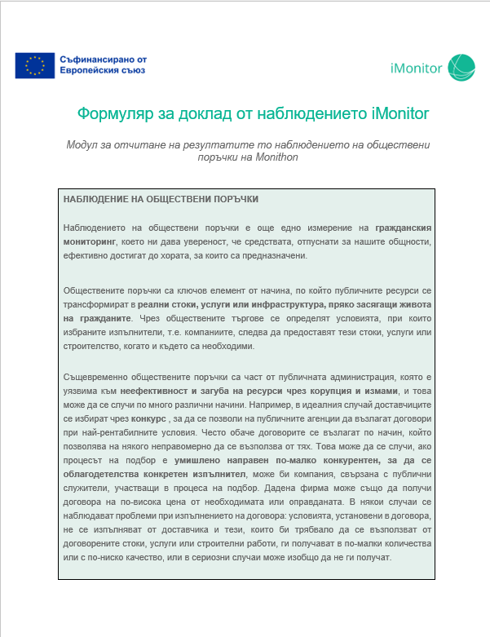
Да започваме!
Стъпка 2 – Изпълнение на договора
Корупционен модел: Некачествено или непълно изпълнение в сравнение с разплатеното
Notes:
Здравейте! Отново започваме с формуляра за доклад от наблюдението. Този инструмент е предназначен да Ви води през процеса на наблюдение по ясен и структуриран начин.
Формулярът за доклад от наблюдението на iMonitor е разделен на три стъпки. Първата стъпка е кабинетно проучване – в тази част преглеждаме достъпните документи от обществената поръчка и индикираме потенциални корупционни рискове. Втората стъпка се фокусира върху изпълнението на договора – проверка дали проектът в действителност се изпълнява по договорения начин. А третата стъпка разглежда резултатите и въздействието – оценява дали резултатите отговарят на целите и обслужват обществения интерес.
В днешния уебинар ще се съсредоточим върху стъпка 2 – изпълнението на договори за проекти, свързани с опазване на околната среда и климата. По-конкретно ще разгледаме как да идентифицираме корупционен модел, при който плащания се извършват за резултати, които са или некачествени, или изобщо не са постигнати. Нашата цел е да разберем как тези рискове се проявяват на практика и какво може да се направи, за да бъдат открити на ранен етап.

Slide 3
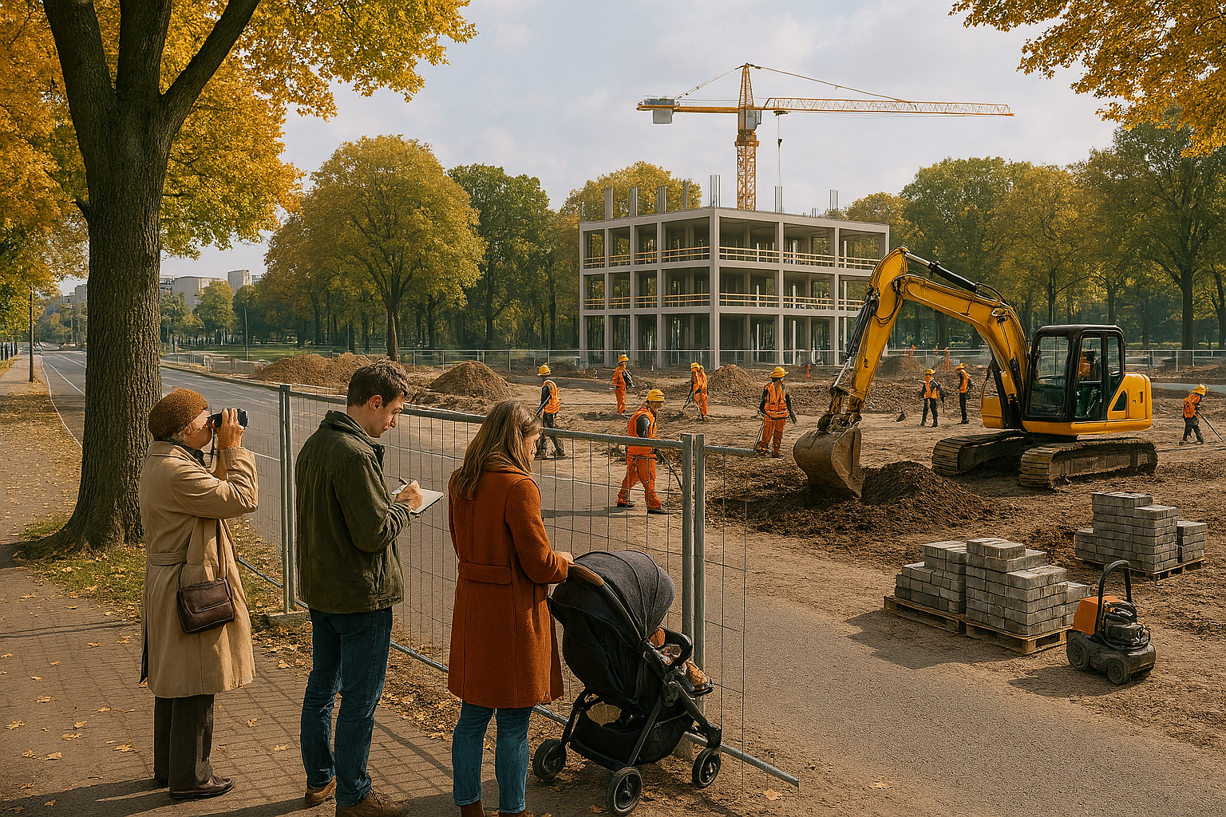
Некачествено или непълно изпълнение Стъпка 2 – Изпълнение на договора
Източник: Изображение, генерирано от изкуствен интелект
Notes:
Един от най-ефективните методи за разпознаване на индикации за риск от корупция при обществените поръчки е чрез пряко наблюдение на случващото се на строителната площадка. Именно тук, на място, стават видими несъответствията между договорните условия и реалното изпълнение.
Признаци като забавяне на напредъка, заместване на договорени материали или необясними промени в обхвата могат да сочат към потенциални рискове. Внимателното наблюдение гарантира, че проектът остава прозрачен, отчетен и съобразен с предназначението си. Наблюдавайки отблизо, ние защитаваме публичните ресурси и гарантираме, че дейностите – например засаждането на нова растителност в нашия квартал – наистина носят стойност за общността и защитават околната среда.

Slide 4
Да се поупражняваме!
Некачествено или непълно изпълнение Стъпка 2 – Изпълнение на договора
Как гражданите могат да допринесат за по-добър контрол в етапа на изпълнението на договор за възлагане на обществена поръчка?
A. Като избягват участие или намеса, за да останат неутрални
B. Като предприемат каквито и да било действия само ако са поканети от длъжностни лица
C. Като наблюдават напредъка на проекта и сравняват с договорения план за изпълнение
Notes:
Верен отговор: C.
Обосновка: Активното гражданско участие е от съществено значение за прозрачността. Чрез сравняване на действителния напредък с официалните планове, гражданите още на ранен етап могат да открият несъответствия. Тази бдителност засилва обществения контрол и възпира корупционните практики.

Slide 5
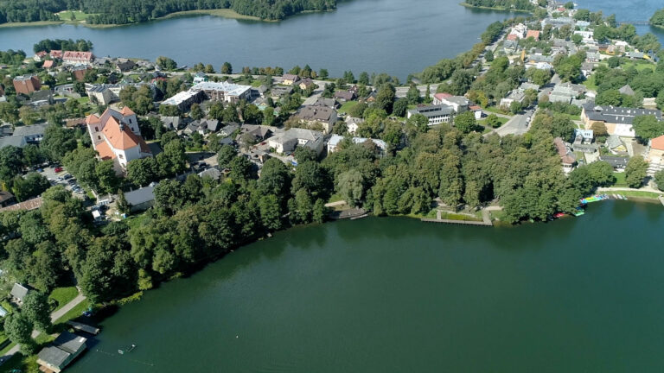
Казус: Изсичане на дървета в Тракай (Литва) Корупционен модел: Некачествено или непълно изпълнение в сравнение с разплатеното
Снимка с дрон на Тракай, автор Zygimantas Abromavičius Източник: https://www.daivarepeckaite.com/en/media-portfolio/chainsaw-landscaping-collaborative-project-on-biodiversity-funding-used-to-cut-trees-in-trakai/
Notes:
Ще споделим с Вас една много вдъхновяваща история, показваща, че ние, гражданите, наистина можем да променим нещата. Тракай е регион в Литва, известен не само с красивите си замъци и езера, но и с богатата си смесица от гори и биоразнообразие. Целият район е част от Историческия национален парк Тракай, който обхваща гори, хълмове и влажни зони. Този парк е уникален – всъщност е единственият исторически национален парк в Европа и е признат както за културното си наследство, така и за природните си пейзажи.
https://www.daivarepeckaite.com/en/media-portfolio/chainsaw-landscaping-collaborative-project-on-biodiversity-funding-used-to-cut-trees-in-trakai/
https://madeinvilnius.lt/en/news/district/tracks/the-court-finally-banned-the-cutting-and-felling-of-trees-in-the-old-town/
https://www.greeneuropeanjeurnal.eu/more-harm-than-good-the-misuse-of-european-biodiversity-funds/

Slide 6
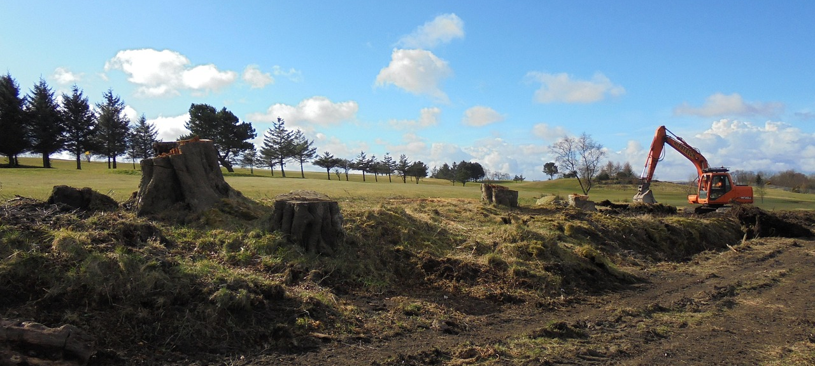
Казус: Изсичане на дървета в Тракай Корупционен модел: Некачествено или непълно изпълнение в сравнение с разплатеното
Източник: Pixabay
Източник изображение: Pixabay
Notes:
В крайбрежния град Тракай, Литва, средствата от ЕС пристигнаха с обещание: опазване и възстановяване на биоразнообразието. Гражданите си представяха по-здрави гори, залесяване с местните растения и опазване на местообитанията.
Но когато проектите започнаха, реалността се оказа съвсем различна. Вместо екологично възстановяване, изпълнителите се намесиха с верижни триони и булдозери. Стотици дървета – много от тях здрави, някои дори защитени – бяха отсечени. Длъжностните лица твърдяха, че са „опасни“ или блокират пътеки, но местните жители видяха как любимата им зеленина изчезва. Гражданите, разхождащи се из парковете на Тракай, забелязаха несъответствието. Там, където очакваха възстановени местообитания, те откриха изкуствени тревни площи и бетонни пътеки. Средствата на ЕС за биоразнообразие бяха похарчени, но самото биоразнообразие беше по-бедно от преди.
Документалистите и репортерите започнаха да разследват. Например, литовската журналистка Елена получи съобщения от активисти от цялата страна за изсичане на дървета и се фокусира върху Тракай като един от най-фрапиращите случаи. Заедно с колеги тя разкри, че със средствата на ЕС за биоразнообразие е злоупотребено и вместо това финансирането е било за премахване на дървета в защитен национален парк.
https://www.daivarepeckaite.com/en/media-portfolio/chainsaw-landscaping-collaborative-project-on-biodiversity-funding-used-to-cut-trees-in-trakai/
https://madeinvilnius.lt/en/news/district/tracks/the-court-finally-banned-the-cutting-and-felling-of-trees-in-the-old-town/
https://www.greeneuropeanjeurnal.eu/more-harm-than-good-the-misuse-of-european-biodiversity-funds/

Slide 7
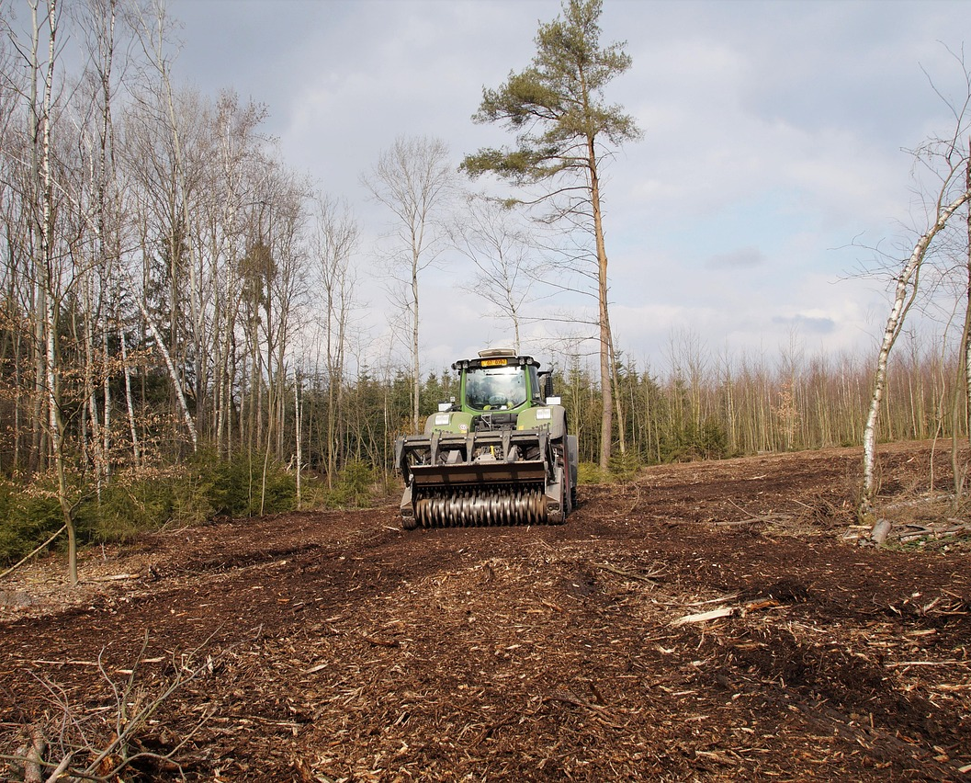
Казус: Изсичане на дървета в Тракай Корупционен модел: Некачествено или непълно изпълнение в сравнение с разплатеното
Средствата от ЕС за биоразнообразие се използват за унищожаване на дървета и павиране на пътеки, вместо за екологично възстановяване
Здрави дървета, отсечени под претекст „опасни“ или „препречващи“
Договорите са разплатени изцяло въпреки екологичните щети и непостигането на целите за биоразнообразие
Източник: ttps://www.greeneuropeanjeurnal.eu/more-harm-than-good-the-misuse-of-european-biodiversity-funds/
Източник изображение: Pixabay
Notes:
Това е класически пример за корупционен модел 2 – Некачествено или непълно изпълнение в сравнение с разплатеното. Средствата бяха отпуснати за защита на биоразнообразието, но вместо това бяха използвани за унищожаване на дървета, пръскане с хербициди и полагане на бетоннови настилки. Гражданите в крайна сметка платиха за проект, който не само не донесе екологични ползи, но и активно навреди на околната среда. Когато резултатите не съответстват на заявените цели – това е несъмненна „червена лампичка“ – средствата за опазване на биоразнообразието са отишли за финансиране на строителство – това е несъответствие, което определено буди съмнения.
Как беше разкрито?
Кампании на активисти: Местни активисти публично се противопоставиха на строителството, посочвайки, че старият град на Тракай рискува да загуби една пета от дърветата на територията си.
Медийни разследвания: Журналисти документираха несъответствията между целите на финансирането от ЕС и действителното унищожаване на биоразнообразието.
Правни действия: Намесиха се екологичните власти и в крайна сметка административният съд на окръга на Вилнюс отмени разрешителните за сеч на дървета в стария град на Тракай.
https://www.daivarepeckaite.com/en/media-portfolio/chainsaw-landscaping-collaborative-project-on-biodiversity-funding-used-to-cut-trees-in-trakai/
https://madeinvilnius.lt/en/news/district/tracks/the-court-finally-banned-the-cutting-and-felling-of-trees-in-the-old-town/
https://www.greeneuropeanjeurnal.eu/more-harm-than-good-the-misuse-of-european-biodiversity-funds/

Slide 8
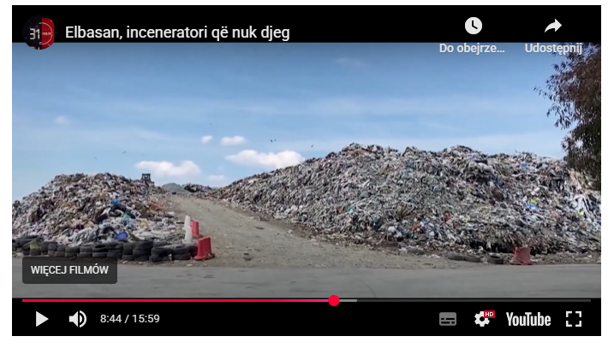
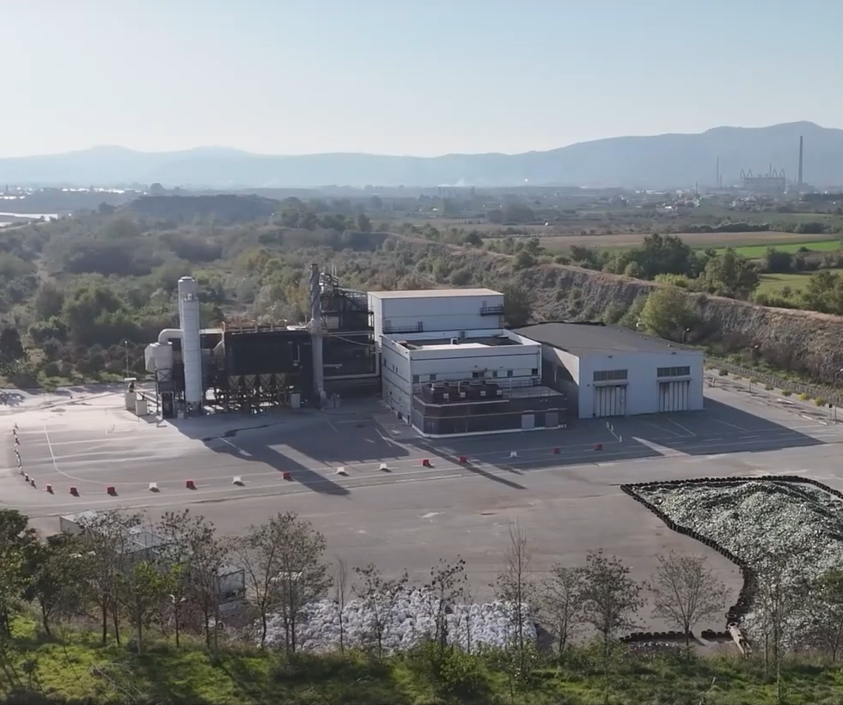
Казус: Инсинератори за отпадъци в Албания Корупционен модел: Некачествено или непълно изпълнение в сравнение с разплатеното
Източник: https://acqj.al/en/elbasan-inceneratori-qe-nuk-djeg/
Notes:
Друг пример – този път о Албания. Правителството подписва договори за три големи инсинератора за отпадъци в Тирана, Фиер и Елбасан. Инсинераторите бяха представени като самодостатъчни инсталации за оползотворяване на енергия: при достатъчно количество отпадъци за изгаряне – средствата, спечелени от продажбата на енергия, биха могли да се използват за поддържане на работата на инсинератора.
Тези проекти бяха представени като модерни решения на кризата с отпадъците в страната и огромни суми публични средства бяха изплатени в аванс. Но когато гражданите се огледаха, какво видяха? Празни строителни площадки, полузавършени съоръжения и инсталации, които просто не работеха. Обещаната инфраструктура така и не беше построена, а плащанията продължиха да текат. По това време двата инсинератора в Елбасан и Фиер работят на непълен капацитет, докато съоръжението в Тирана разполага само със сметище, но не и с инсинератор. Според интервюираните, и на трите места не се извършват нито екологични инспекции, нито проверки на място.
Количеството рециклирани отпадъци е намаляло. Освен това – различните видове отпадъци не се разделят, тъй като стратегията е била разработена за изгаряне на всички отпадъци заедно, което означава значително замърсяване на околната среда.
Това е учебникарски случай на корупция, при който средствата излизат публичната хазна, но обещаният резултат е или некачествен, или изобщо не е постигнат. За обикновените хора това означаваше плащане за празни обещания, докато средствата продължавата да се разхищават.
https://acqj.al/en/elbasan-inceneratori-qe-nuk-djeg/

Slide 9

Казус: Инсинератори за отпадъци в Албания Корупционен модел: Некачествено или непълно изпълнение в сравнение с разплатеното
Рисковете от корупция (освен всичко останало) произтичат от начина, по който са били сключени договорите
Липса на разпоредби, обвързващи плащанията с действителния (…) напредък.
Договорите са сключени в евро, докато властите е следвало да поемат разходите от обмяна в местната валута
Източник изображение: Pixabay
Notes:
Рискът от корупционни практики при този случай е породен, в това число, и от начина, по който са били съставени тези договори. Например, не са били разписани правила, обвързващи плащанията с действителния напредък на изпълнението. Освен това договорите били сключени в евро, което означавало, че властите е трябвало да покрият всички разходи за конвертиране на валута при разплащанията.

Slide 10
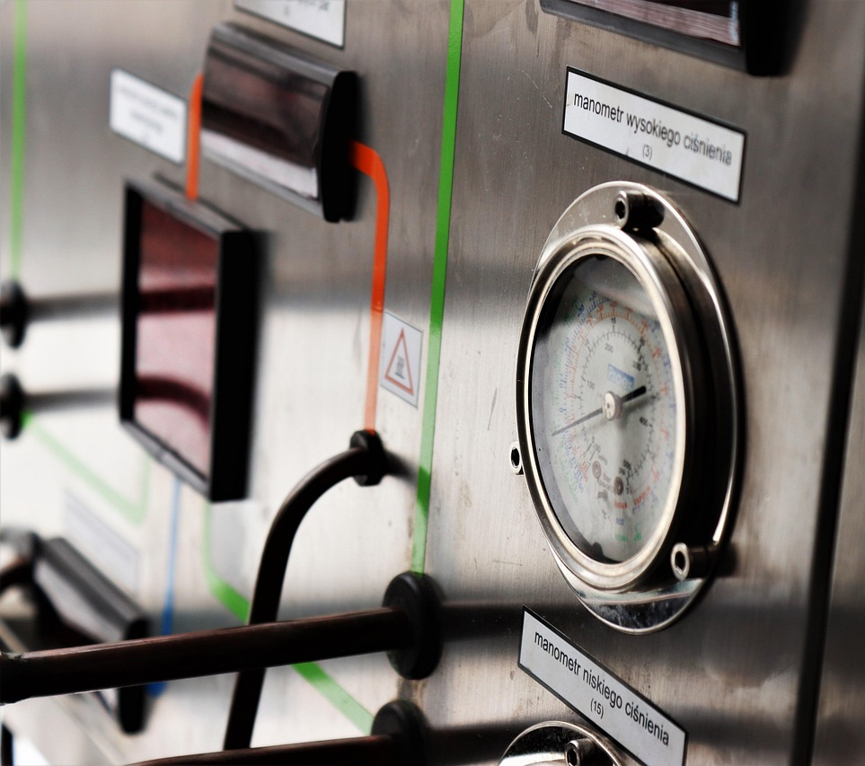
Казус: Термопомпи в Полша Корупционен модел: Некачествено или непълно изпълнение в сравнение с разплатеното
В извадка за проверка от 34 модела термопмпи, нередности са открити в 32. Нередностите са предимно документални – информационният лист за продукта и декларацията за съответствие на ЕС са или неправилно изготвени, или напълно липсвали.
Други нередности бяха свързани с етикетите за енергийна ефективност и техническата документация. Всеки от въпросните модели е имал поне две нередности, а в един случай са установени всички горепосочени.
Източник: https://uokik.gov.pl/pompy-ciepla-wspolne-dzialania-uokik-ih-i-kas
Източник изображение: Pixabay
Notes:
Следващият случай е с доставка на термопомпи (Полша).
Били са открити нередности в 32 от проверени 34 модела термопомпи. Голяма част от проблемите са били документални – информационният лист за продукта и декларацията за съответствие на ЕС са били или попълнени неправилно, или напълно липсвали.
В допълнение бяха открити много нередности с етикетите за енергийна ефективност и техническата документация. Всеки един от тези модели имаше поне два проблема, а в един случай – всички посочени проблеми се проявиха едновременно.

Slide 11
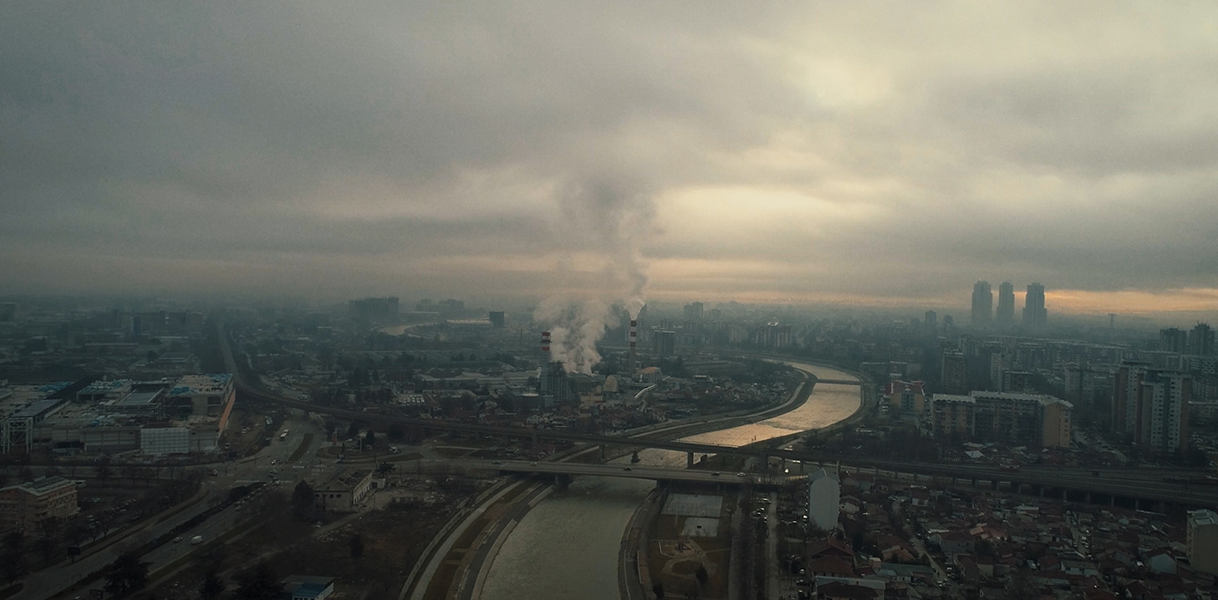
Казус: Внос на гориво за отопление в Северна Македония Корупционен модел: Некачествено или непълно изпълнение в сравнение с разплатеното
Източник: https://www.occrp.org/en/investigation/europes-waste-dump-how-dangerously-polluting-oil-ended-up-heating-north-macedonias-hospitals
Notes:
Жителите на столицата на Северна Македония, Скопие, забелязали нещо необичайно. От комините на една от болниците започнал да се издига гъст дим, а качеството на въздуха сякаш се влошавало с всеки изминал ден. Семейства, живеещи наблизо, се оплаквали от миризмата, персоналът в болницата смятал, че въздухът е тежък, а пациентите – вече достатъчно уязвими – дишали замърсен въздух. Това, което на хартия изглеждало като редовна отоплителна система, всъщност е използвало гориво, което не е било предназначено за употреба в болници.

Slide 12
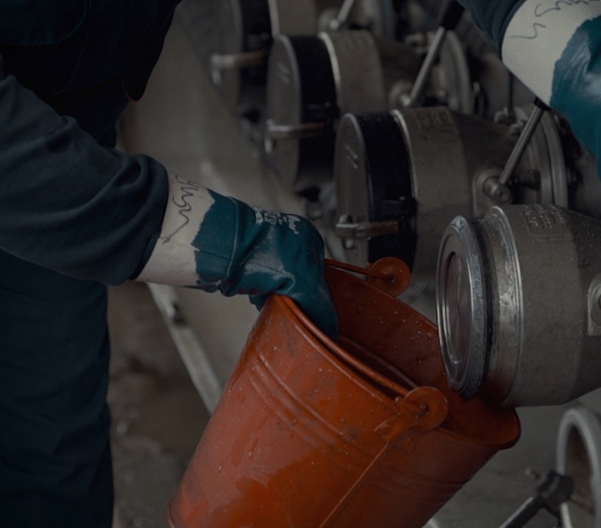
Казус: Внос на гориво за отопление в Северна Македония Корупционен модел: Некачествено или непълно изпълнение в сравнение с разплатеното
Властите на Северна Македония спират влака, превозващ горивото и проверява качеството. Оказа се, че пробите са с необичайно висок вискозитет за стандартно гориво за отопление. Служител дори заявява, че още от самото начало е било ясно, че не става дума за обичайно гориво за отопление.
Горивото е било предназначено за използване при големи промишлени предприятия. Тъй като закупуването е било организирано чрез системата за обществени поръчки, то се озовава в Министерството на отбраната, в обществения транспорт в Скопие, както и в седем държавни болници и родилни домове.
Източник: https://www.occrp.org/en/investigation/europes-waste-dump-how-dangerously-polluting-oil-ended-up-heating-north-macedonias-hospitals
Notes:
Държавната пазарна инспекция на Северна Македония спира влаковата композиция, превозваща горивото, и инициира проверка на качеството. В резултат от извършените тестове се установява, че пробите са твърде гъсти (с висок вискозитет) в сравнение с обикновено гориво за отопление. Един от служителите дори отбеляза, че само като го погледнете, може да се разбере, че това не е стандартно гориво. Този вид гориво се използва от редица големи промишлени предприятия. И тъй като е закупено чрез системата за обществени поръчки, той се е озовал в котелните на Министерството на отбраната, на Обществения транспорт в Скопие и дори в седем държавни болници и родилни домове.
Зад дима се криеше корупционна схема. Опасно масло, класифицирано като отпадък, се внасяше и продаваше като гориво за отопление. По документи всичко изглеждаше наред: подписани договори, платени фактури, потвърдени доставки. Но в действителност болниците не получаваха правилното гориво – те получаваха токсични отпадъци, маскирани като източник на енергия. Това позволи на компании и длъжностни лица да печелят, докато гражданите плащаха цената със здравето си.
https://www.occrp.org/en/news/macedonian-government-sanctions-7-firms-following-occrpirl-investigation
https://www.transparency.org/en/projects/climate-governance-integrity-programme/climate-corruption-atlas/dirty-oil-imports-to-north-macedonia

Slide 13
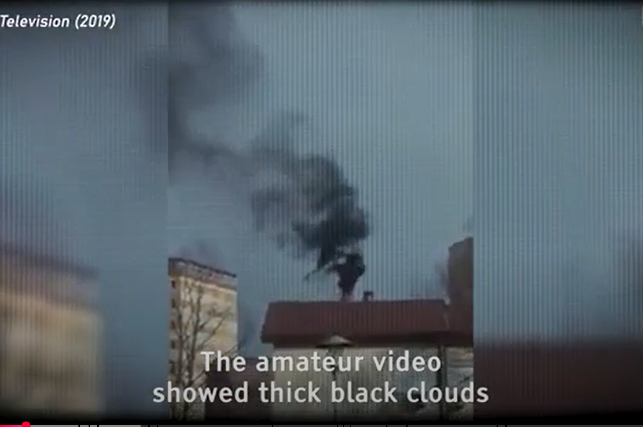
Казус: Внос на гориво за отопление в Северна Македония Корупционен модел: Некачествено или непълно изпълнение в сравнение с разплатеното
Болниците плащаха за чисто гориво за отопление, но доставеният продукт беше видимо замърсяващ
Димът и миризмата бяха очевидни индикатори, че нещо не е наред
Липса на прозрачност – на обществеността не се предоставяше информация за извършени тестове или проверки на качеството на горивото
Източник: https://www.occrp.org/en/investigation/europes-waste-dump-how-dangerously-polluting-oil-ended-up-heating-north-macedonias-hospitals
Notes:
Как гражданите да разпознаят подобен проблем? Един от най-явните признаци е, когато качеството на услугата не съответства на плащането.
Болниците плащаха за чисто отоплително гориво, но доставеният продукт видимо замърсяваше.
Димът и миризмата бяха очевидни индикатори, че нещо не е наред.
Липсваше прозрачност – на обществеността не се предоставяше информация за извършени тестове или проверки на качеството на горивото.
Когато гражданите видят несъответствие между обещаното и изпълненото – независимо дали става дума за лоши пътища след скъпи ремонти, липсващи училищни пособия за сметка на големи бюджети или токсичен дим от „чисто гориво“ – това е „червена лампичка“ за корупция.

Slide 14
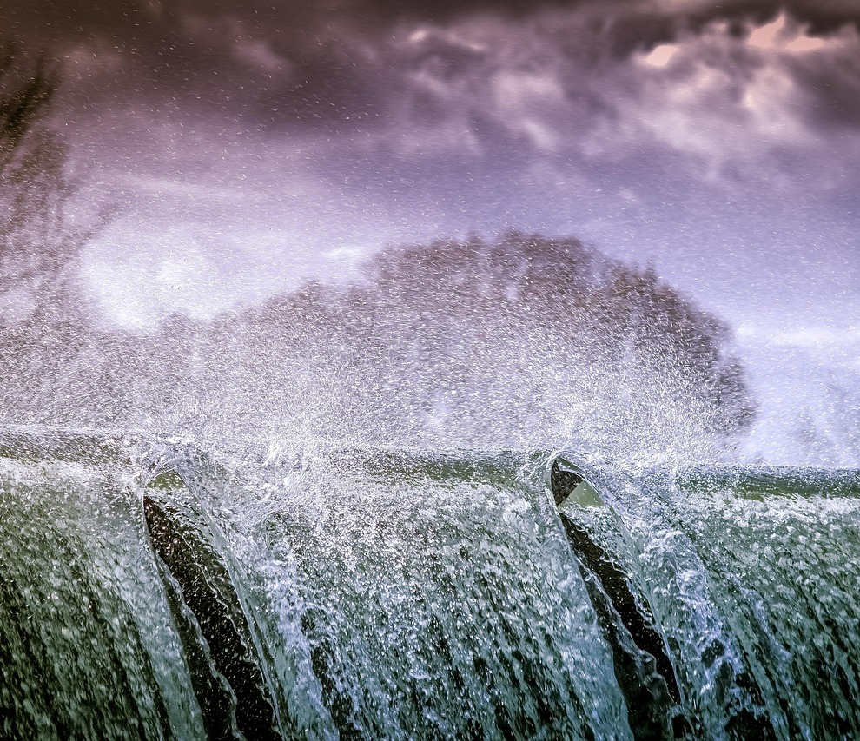
Казус: Малки водноелектрически централи Корупционен модел: Некачествено или непълно изпълнение в сравнение с разплатеното
Щети върху околната среда: Финансираните от ЕС проекти за малки водноелектрически централи в Сърбия компрометираха естествените водни пътища, заплашвайки екосистемите и местното земеделие.
Въздействие: В Камена гора отклонените от новата електроцентрала потоци заплашват традиционното земеделие и напояване.
Регионален бум: Стотици подобни електроцентрали бяха построени на Балканите, често в екологично чувствителни райони.
Слаб надзор: Много проекти заобикалят екологичните разпоредби, като 24 от 116 сръбски завода не са имали разрешителни.
Липса на отчетност: Въпреки явните нарушения, бяха започнати само три разследвания – и нито едно от тях не доведе до повдигане на обвинение.
Източник изображение: Pixabay
https://www.business-humanrights.org/en/latest-news/eu-funded-hydropower-projects-linked-to-environmental-destruction-corruption-in-the-balkans/
Notes:
Още един пример, при който проекти за зелена енергия сериозно се отклоняват от плана:
Изграждането на малки водноелектрически централи на Балканите беше насърчавано като част от усилията на ЕС за възобновяема енергия. На хартия това звучеше страхотно – чиста енергия, местно развитие и устойчивост. В действителност, много от тези проекти причиниха сериозни екологични щети. Тези проекти често отклоняваха вода от естествените потоци, пресушавайки речните корита и заплашвайки биоразнообразието и местното земеделие.
В страни като Сърбия, Албания и Босна и Херцеговина десетки от тези електроцентрали са построени с подкрепата и финансиране от ЕС. Но ето какъв е проблемът: при много от тях липсват ключови екологични проверки. Не са проведени задълбочени оценки на въздействието или подходящ контрол. Някои дори са построени без надлежни разрешителни. И дори когато нарушенията са били очевидни, властите рядко са се намесвали. В Сърбия например 24 от 116 електроцентрали, свързани към мрежата през 2019 г., не са имали екологични разрешителни. Само три от тези случаи са били разследвани, но нито едно не довело до съдебно преследване.
Това, което влоши положението, беше ролята на публичните средства. Институциите на ЕС, включително Европейската инвестиционна банка, помогнаха за финансирането на тези проекти. Но контролът беше слаб и в някои случаи изпълнителите успяваха да заобиколят регулациите и да печелят, докато цената се плащаше от природата.
Местни общности, активисти и екологични групи изразиха загриженост относно корупцията, тайните споразумения между предприемачи и местните власти, както и злоупотребата с публични средства. Липсата на прозрачност и отчетност позволи на изпълнителите да заобикалят разпоредбите и да печелят от екологично вредни проекти.

Slide 15

Казус: Малки водноелектрически централи Корупционен модел: Некачествено или непълно изпълнение в сравнение с разплатеното
Несъответствия в документацията
Сигнали от местните жители и въздействие върху околната среда
Разследваща журналистика
Липса на правоприлагане
Пропуски в контрола на ЕС
„Червените лампички“ като липсващи разрешителни, екологични щети и липса на отчетност формираха основата за разкриване на корупционни практики в нещо, което трябваше да бъде инициатива за зелена енергия
Източник изображение: Pixabay
https://www.business-humanrights.org/en/latest-news/eu-funded-hydropower-projects-linked-to-environmental-destruction-corruption-in-the-balkans/
Notes:
Корупционните практики при финансираните от ЕС проекти за малки водноелектрически централи на Балканите бяха идентифицирани чрез комбинация от преглед на документацията, разследваща журналистика и жалби от местните общности.
На първо място безпокойство породиха несъответствията в проектната документация. Бе установено, че много водноелектрически централи – особено в Сърбия – работят без валидни екологични разрешителни. Само през 2019 г. 24 от 116 централи, свързани към националната електропреносна мрежа, не са имали тези основни одобрения. И все пак само три са били официално разследвани, докато нито едно от тях не е довело до съдебно преследване.
Местните общности изиграха ключова роля в сигнализирането за екологични щети. В райони като Камена гора жителите съобщиха за отклонени потоци и нарушени екосистеми, което пряко се отрази на препитанието им. Тези жалби доведоха до по-нататъшно разследване.
Разследващи журналисти проведоха задълбочени проверки на публично достъпните документи, строителни разрешителни и екологични оценки. Техните открития разкриха модел на регулаторни нарушения и слаб контрол, въпреки значителното финансиране от ЕС.
В крайна сметка, откриването на корупционните практики бе възможно чрез проследяване на несъответствията в документацията, липса на правоприлагане и видимото разминаване между целите на проекта и въздействието на терен. Този случай подчертава значението на прозрачността, строгия мониторинг и ангажирането на общността за защита на публичните инвестиции.

Slide 16
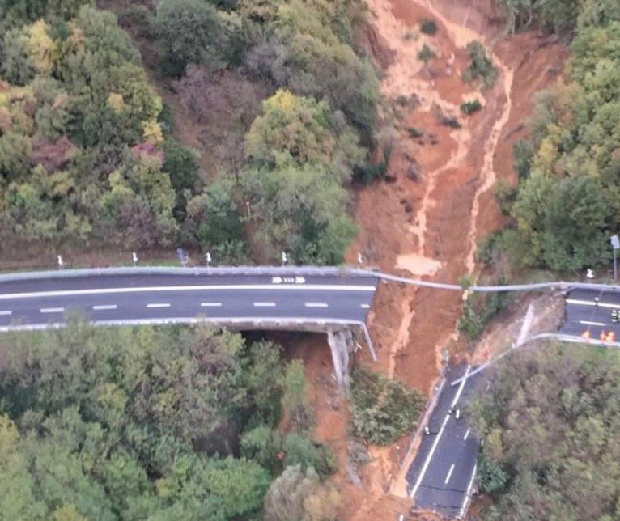
Казус: Фондове на ЕС за управление на водите и земите Корупционен модел: Некачествено или непълно изпълнение в сравнение с разплатеното
Мерки за ограничаване на риска от наводнения, закупуване на противопожарно оборудване и смекчаване на свлачища в региона
Неправомерно отпускане на средства от ЕС чрез неизпълнение на проектите
Пренасочване на средства от ЕС към рутинни дейности
Снимка: https://www.geoengineer.org/news/landslide-triggers-a-bridge-collapse-in-north-italy
https://antifraud-knowledge-centre.ec.europa.eu/library-good-practices-and-case-studies/case-studies/misappropriation-eu-funds-water-and-land-management_en
Notes:
На снимката виждате трагичния инцидент, случил се близо до Савона в Северна Италия на 24 ноември 2019 г., който служи като сурово напомняне за критичното значение на устойчивостта на инфраструктурата. Въпросният мост, част от магистрала A6, свързваща Торино и Савона, е бил предназначен да улесни безопасното и ефикасно пътуване през регион, известен с пресечения си терен. Срутването на 30-метров участък от моста, предизвикано от свлачище след обилни валежи, обаче разкри сериозни недостатъци в системата. За щастие, нямаше жертви, но събитието лесно можеше да доведе до смъртни случаи.
Има и случай на друг финансиран от ЕС проект: за финансиране на извънредни дейности за смекчаване вероятността от свлачища и противопожарни съоръжения. Въпреки чудесната цел на проекта, за съжаление средствата бяха отклонени от регионална агенция по околна среда за покриване на рутинни дейности.
Разследванията разкриха, че са използвани подвеждащи описания на проекти, за да се осигурят над 80 милиона евро, които впоследствие са били използвани неправомерно.
Измамата беше разкрита след анонимен сигнал, което доведе до наказателни производства, домашни арести и осъдителни присъди на високопоставени служители в агенцията.

Slide 17
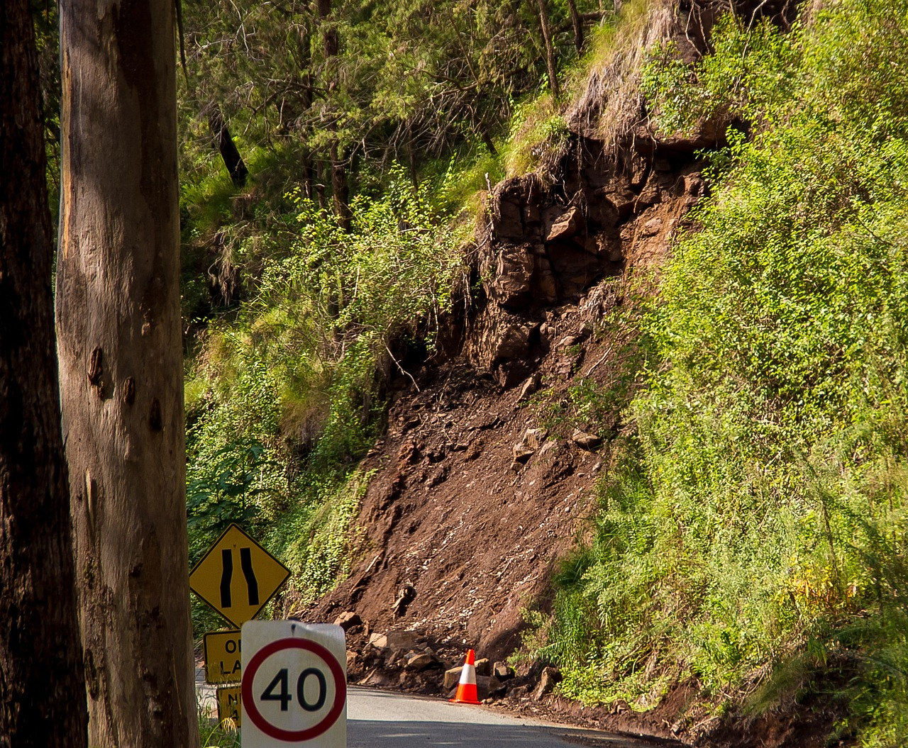
Казус: Фондове на ЕС за управление на водите и земите Корупционен модел: Некачествено или непълно изпълнение в сравнение с разплатеното
„Червени лампички“:
Проектите бяха предназначени да обхванат допълнителни дейности по смекчаване на рисковете от свлачища, но бяха представени в шаблонни описания, които изглеждаха сходни помежду си.
Проектите не са били изпълнени в райони с висок риск от свлачища, а в същите райони, където агенция е извършвала вече планирани обичайни дейности.
Източник изображение: Pixabay
https://antifraud-knowledge-centre.ec.europa.eu/library-good-practices-and-case-studies/case-studies/misappropriation-eu-funds-water-and-land-management_en
Notes:
Това не е единствения проект, при който обещаното не съответства на реално изпълненото.
Всъщност бяха подадени няколко заявления за финансиране от фондове на ЕС с почти идентични описания, което ни показва, че не е имало много истинско, специфично за обекта планиране. Още по-тревожно е, че някои от тези проекти бяха „осъществени“ в райони, вече планирани за поддръжка в рамките на обичайната дейност на агенцията, вместо да се фокусират върху зоните, най-застрашени от свлачища. Това напълно подкопава целта на финансирането.
В този конкретен случай, голяма част от парите не отидоха за спешни мерки, а за ежедневни разходи като заплати на персонала и извънреден труд. А в един шокиращ случай, държавни служители дори бяха изпратени да ремонтират частния дом на висш мениджър – очевидна злоупотреба с публични ресурси.
Поразителното е, че контролът не е засякъл тези проблеми навреме. Управляващият орган не е успял да упражни подходящ надзор върху изпълнителната агенция, а инспекциите са били или закъснели, или формални. В крайна сметка сигнал разкрива неправомерните действия, показвайки колко важна е гражданската бдителност за защита на почтеността.
Този случай е силен аргумент: прозрачността, отчетността и активното участие на гражданите не са въпрос на избор – те са от съществено значение, ако искаме публичните средства наистина да служат на общественото благо.

Slide 18

Какво можем да направим като граждани?
Да наблюдаваме изпълнението на проекти около нас
Да сравняваме описанията на проекти в различните региони
Да проследяваме бюджетни разпределения и резултати
Да сигнализираме за подозрителни действия
Да ангажираме местни медии или неправителствени организации
Да участваме в публични срещи и да задаваме въпроси
Източник изображение: Pixabay
Notes:
Какво можем да направим – какво Вие може да направите като граждани?
Наблюдавайте изпълнението на проекти във Вашия район. Ако забележите, че проекти се изпълняват в райони, които не отговарят на заявените цели (напр. липса на риск от свлачища), това е сигнал за риск.
Сравнявайте описанията на проекти в различните региони. Идентични или написани „под индига“ планове на проекти може да показват измамни намерения. Гражданите могат да поискат достъп до проектната документация въз основа на законодателството за достъп до публична информация.
Проследявайте разпределението на бюджета и резултатите. Ако се отпускат големи суми, но видимите резултати са слаби и липсват съоръжения и инфраструктура – си струва да се запитаме къде са отишли парите.
Сигнализирайте за подозрителни дейности. Използвайте анонимни канали за подаване на сигнали или се свържете със съответните разследващи органи, ако подозирате злоупотреба.
Взаимодействайте с местни медии или неправителствени организации. Споделянето на опасения с журналисти или неправителствени организации може да засили контрола и да доведе до разследвания.
Присъствайте на публични срещи и задавайте въпроси. Гражданите могат активно за участват в обсъждането на обхвата на проекта, избора на изпълнител и използването на бюджетаи да оспорват действията на властите, ако виждат несъответствия.

Slide 19
Да се поупражняваме!
Некачествено или непълно изпълнение Стъпка 2 – Изпълнение на договора
Проект за възобновяема енергия обещава значителни резултати с минимално финансиране и персонал. Какво би могло да означава това?
A. Увереност в ефективността на изпълнителите
B. Подозрение за нереалистични твърдения
C. Подкрепа за ускорено одобрение
Notes:
Верен отговор: B.
Обосновка: Прекаленото много обещания срещу ограничени ресурси често може да е сигнал за неверни твърдения или невярно представяне на информация.
Ако гражданин се натъкне на публичен проект – например инициатива за възобновяема енергия – който обещава страхотни резултати, но срещу скромно финансиране илис ограничен персонал, това би трябвало да предизвика незабавно безпокойство. Въпреки че е възможно да имаме впечатляваща ефективност, на практика преувеличените твърдения често са знак за невярно представяне или липса на прозрачност.
В такива случаи гражданите следва да започнат с прегледа на публично достъпните документи по проекта, като например заявления за финансиране, доклади за напредъка или оценки на въздействието върху околната среда. Ако твърденията изглеждат неподкрепени или прекалено амбициозни, е уместно да се сигнализира за проблема на съответните контролни органи. Те могат да включват местните власти, национални органи за борба с корупцията или институции на ЕС, ако проектът е финансиран отвън.
Отговорното отчитане помага да се гарантира ефективното използване на публичните ресурси, а проектите да са основани на реалистични и постижими цели.

Slide 20
Да се поупражняваме!
Некачествено или непълно изпълнение Стъпка 2 – Изпълнение на договора
Забелязвате, че докладите за напредъка на проекта не съответстват на първоначалното предложение. Коя е най-добрата следваща стъпка?
A. Игнорираме – вероятно е грешка при съставянето на документа
B. Приемаме, че в проекта са направени промени, за които не ни е известно
C. Подаваме сигнал за несъответствието на контролните органи
Notes:
Верен отговор: C.
Обосновка: Несъответствията в документацията могат да сочат къв риск от измама и следва да бъдат докладвани за разследване.
Когато гражданин забележи, че отчетите за напредъка на даден проект не съответстват на първоначалното му предложение – независимо дали по отношение на срокове, продукти или резултати – това може да е сигнал за лошо управление или умишлена измама.
Подходящият отговор е несъответствията ясно да се документират. Това включва отбелязване на конкретни несъответствия и, ако е възможно, събиране на подкрепящи доказателства от публични регистри или официални съобщения. След това въпросът следва да бъде отнесен до съответния орган, като например финансиращия орган, одитна служба или институция за борба с измамите.
Сигнализирайки за тези несъответствия, гражданите допринасят за прозрачността и помагат предотвратяването на злоупотреба с публични средства. Важно е към проблема да се подходи фактологично и с уважение, като се съсредоточим върху необходимостта от разяснения и по-добра отчетност.

Slide 21
Да се поупражняваме!
Некачествено или непълно изпълнение Стъпка 2 – Изпълнение на договора
Водноелектрическа централа е построена в защитена зона без разрешителни. Какво подсказва това?
A. Проектът е екологично чист
B. Може да има нарушение на разпоредбите за опазване на околната среда
C. За зелени проекти не се изискват разрешителни
Notes:
Верен отговор: B.
Обосновка: Липсата на разрешителни в защитените зони е сериозна индикация за възможни нарушения на регулаторните разпоредби или корупция.
Ако гражданин наблюдава, че публичен проект – например водноелектрическа централа – се строи в защитена зона без издадени разрешителни или проведено обществено обсъждане, това е сериозна „червена лампичка“. Подобни действия могат да нарушават регулациите за опазване на околната среда и да предполагат потенциална корупция или липса на контрол.
В тази ситуация гражданинът първо следва да провери дали проектът е публично обявен или одобрен от съответните органи по околна среда. Ако разрешителните за този проект не се намират в публичните регистри или ако проектът изглежда заобикаля законовите процедури, проблемът трябва да бъде докладван на съответните органи за опазване на околната среда или други институции с контролни функции.
Гражданите играят жизненоважна роля в опазването на природните ресурси. Повдигайки въпроси относно неразрешеното строителство, те помагат да се гарантира, че проектите са съобразени както със закона, така и с околната среда.

Slide 22
Благодарим за вниманието!
Надяваме се, че тези примери ще Ви бъдат полезни при наблюдението на обществени поръчки, свързани с опазването на околната среда и климата!
Автори: Przemysław Ostrowski – експерт по обществени поръчки и Ewa Paderewska – експерт по адаптация на климата и опазване на околната среда

